Slide 1

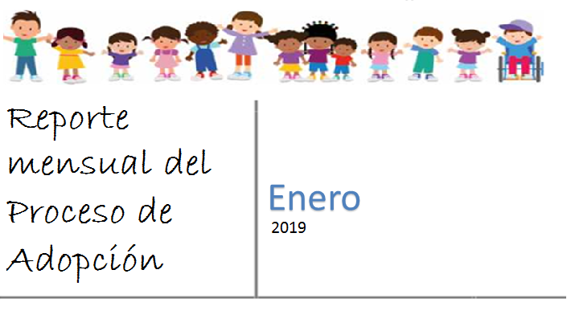
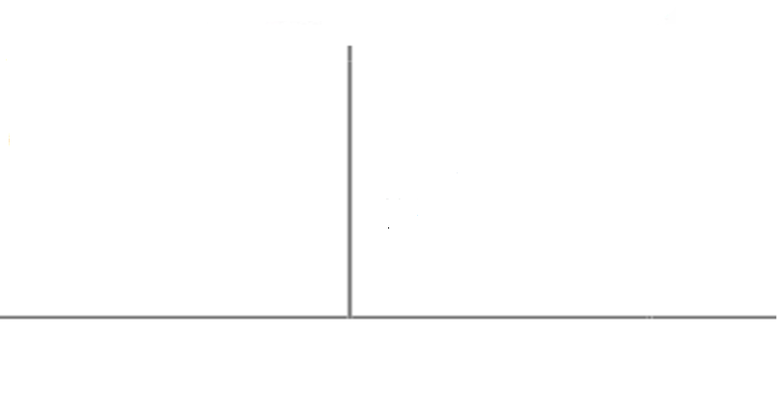
2019
Febrero
2019

Slide 2
A febrero 2019, respecto del proceso de los candidatos a adoptantes, se han efectuado las siguientes actividades en las Unidades Técnicas de Adopciones a nivel nacional:
97 Pre- registros.
69 Entrevistas preliminares.
10 Círculos de capacitación aprobados.
21 Estudios Hogar.
21 Solicitudes de Adopción.
19 Declaratorias de Idoneidad.
19 Expedientes de familias remitidos al Comité de Asignación Familiar.
1 Remitidos a Terapia
FEBRERO 2019
ZONA | PRE REGISTRO | ENTREVISTA PRELIMINAR | SOLICITUD PAREJAS | SOLICITUD PERSONAS SOLAS | ESTUDIO HOGAR | PROCESO PSICOLÓGICO | FAMILIAS IDONEAS | INGRESO EXPEDIENTES CAF
1 | 6 | 6 | 0 | 0 | 0 | 0 | 0 | 0
2 | 0 | 0 | 0 | 0 | 0 | 0 | 0 | 0
3 | 11 | 12 | 1 | 0 | 0 | 0 | 2 | 2
4 | 4 | 4 | 1 | 2 | 3 | 0 | 1 | 1
5 | 2 | 2 | 0 | 0 | 0 | 0 | 0 | 0
6 | 22 | 12 | 7 | 2 | 6 | 0 | 4 | 4
7 | 6 | 2 | 2 | 1 | 2 | 1 | 4 | 4
8 | 10 | 9 | 2 | 0 | 7 | 0 | 7 | 7
9 | 36 | 22 | 3 | 0 | 3 | 0 | 1 | 1
TOTAL | 97 | 69 | 16 | 5 | 21 | 1 | 19 | 19

Slide 3
A febrero 2019 se realizaron 6 adopciones a nivel nacional:
ZONA | Z1 |  | Z2 |  | Z3 |  | Z4 |  | Z5 |  | Z6 |  | Z7 |  | Z8 |  | Z9 |  | Subtotal |  | TOTAL
Nacional (N) / Internacional (I) | N | I | N | I | N | I | N | I | N | I | N | I | N | I | N | I | N | I | N | I | Nacional e Internacional
ENERO | 0 | 0 | 0 | 0 | 0 | 0 | 0 | 0 | 0 | 0 | 2 | 0 | 0 | 0 | 0 | 0 | 0 | 0 | 2 | 0 | 2
FEBRERO | 0 | 2 | 0 | 0 | 1 | 0 | 0 | 0 | 0 | 0 | 0 | 0 | 0 | 0 | 0 | 0 | 1 | 0 | 2 | 2 | 4
SUBTOTAL | 0 | 0 | 0 | 0 | 0 | 0 | 0 | 0 | 0 | 0 | 2 | 0 | 0 | 0 | 0 | 0 | 0 | 0 | 4 | 2 | 6
TOTAL | 2 |  | 0 |  | 1 |  | 0 |  | 0 |  | 2 |  | 0 |  | 0 |  | 1 |  | 6
4 adopciones fueron nacionales y 2 internacionales.
3 NNA fue adoptado del Programa General de Adopciones.
3 niño fue adoptado del Programa de Atención Prioritaria.

Slide 4

En febrero 2019 se realizaron 6 adopciones, de las cuales: 2 fueron internacionales en la Zona 6 y 2 nacionales, 1 en la Zona 3 y otra en la Zona 9
NIÑAS, NIÑOS Y ADOLESCENTES ADOPTADOS POR ZONA
A febrero 2019
ZONA | ADOPCIONES NACIONALES | ADOPCIONES INTERNACIONALES
Z1 | 0 | 2
Z2 | 0 | 0
Z3 | 1 | 0
Z4 | 0 | 0
Z5 | 0 | 0
Z6 | 2 | 0
Z7 | 0 | 0
Z8 | 0 | 0
Z9 | 1 | 0
SUBTOTAL | 4 | 2
TOTAL | 6

Slide 5


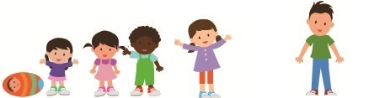
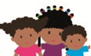
Situación de niñas, niños y adolescentes con declaratoria de adoptabilidad - 2019
224 niñas, niños y adolescentes se encuentran en aptitud legal para ser adoptados*:
Género Masculino | Generó Femenino
109 | 115
Por género:
49%
51%
Por grupo de edad:
Número de NNA con declaratoria de adoptabilidad por zona
46
4
26
4
7
15
18
18
86
Por zona:
0 – 4 años | 5 – 9 años | 10 – 15 años | Más de 16 años
14 | 68 | 96 | 46
224
NNA con declaratoria de adoptabilidad concedida.
6%
30%
64%
Por grupo étnico:
Mestizo | Afro-ecuatoriano | Indígena | Montubio
174 | 27 | 22 | 1
78%
12%
10%
0%
*Dato actualizado a octubre de 2018, en virtud de la transferencia de competencias de información y seguimiento a la DSPE.

Slide 6
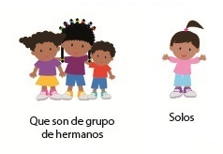





Por pertenencia a un grupo de hermanos:
Grupo de Hermanos | Solos | Se desconoce
133 | 76 | 15
224
59%
7%
Por estado de salud:
34%
NNA con declaratoria de adoptabilidad concedida
Sanos | Con Alguna Discapacidad | Con Enfermedad que Requiere Cuidado | Requiere Valoración o está en Exámenes para Determinar Salud
146 | 49 | 21 | 8
65%
22%
9%
4%

Slide 7



84 familias se encuentran en espera de asignación en los Comités de Asignación Familiar (CAF) a febrero 2019, de las cuales :

Slide 8













84
Familias se encuentran en espera de asignación en los Comités de Asignación Familiar, a febrero 2019.
Elaborado por: | Revisado por: | Aprobado por: | Validado por:
Nicolás Carranza Analista Nacional de Adopciones | Patricia Sevillano Especialista Nacional de Adopciones | Indira Urgilés Directora Nacional de Adopciones | Juan Carlos Coellar Subsecretario de Protección Especial

